Slide 1
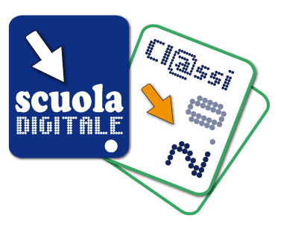
idea
APPRENDERE CON NUOVI ACCESSI SOCIALI DI CONOSCENZA, USARE LA LIM E GLI STRUMENTI DEL WEB 2.0 IN CLASSE
bisogno
progetto
AUTOANALISI
Pratiche nuove dell’apprendere
Analisi di contesto
AUTOANALISI
idea

Slide 2
Idea 2.0
USARE LA LIM E LE APPLICAZIONI DEL WEB 2.0 PER APPRENDERE IN CLASSE CON NUOVI ACCESSI SOCIALI DI CONOSCENZA
bisogno
progetto
AUTOANALISI
Pratiche nuove dell’apprendere
Analisi di contesto
AUTOANALISI
Idea 2.0

Slide 3
INNOVAZIONE DIDATTICA E
PROGETTO
LIM
KINDLE 3G o IPAD
PC
APPLICAZIONI WEB 2.0
Idea 2.0
USARE LA LIM, TABLET EBOOK E LE APPLICAZIONI DEL WEB 2.0 PER APPRENDERE IN CLASSE CON NUOVI ACCESSI SOCIALI DI CONOSCENZA
bisogno
progetto
AUTOANALISI
Pratiche nuove dell’apprendere
Analisi di contesto
AUTOANALISI
Idea 2.0

Slide 4
Setting tecnologico
LAVAGNA INTERATTIVA MULTIMEDIALE
10 NOTEBOOK
COLLEGAMENTO INTERNET
10 TABLET (reader) PER EBOOK
APPLICAZIONI E TOOLS WEB 2.0

Slide 5
IDEA
APPRENDERE CON NUOVI ACCESSI SOCIALI DI CONOSCENZA, USARE LA LIM E GLI STRUMENTI DEL WEB *.0 IN CLASSE

Slide 6
Idea 2.0
APPRENDERE CON NUOVI ACCESSI SOCIALI DI CONOSCENZA
TECNOLOGIE
METODOLOGIE
Idea 2.0

Slide 7
Idea 2.0
APPRENDERE CON NUOVI ACCESSI SOCIALI DI CONOSCENZA
TECNOLOGIE
METODOLOGIE
Idea 2.0

Slide 8
Idea 2.0
USARE LA LIM E LE APPLICAZIONI DEL WEB 20 PER APPRENDERE IN CLASSE CON NUOVI ACCESSI SOCIALI DI CONOSCENZA
TECNOLOGIE
METODOLOGIE
Idea 2.0

Slide 9
USARE LA LIM E LE APPLICAZIONI DEL WEB 20 PER APPRENDERE IN CLASSE CON NUOVI ACCESSI SOCIALI DI CONOSCENZA

